Slide 1
Использование приёма ТРИЗ (системный оператор) в работе с детьми дошкольного возраста Воспитатели: Иванова Людмила Михаловна, Евдокимова Галина Сергеевна.

Slide 2
ТРИЗ (теория решения изобретательских задач)
ТРИЗ – это управляемый процесс создания нового, соединяющий в себе точный расчет, логику, интуицию, так считал основатель теории Генрих Саулович Альтшуллер

Slide 3
Основополагающая идея ТРИЗ: научить мыслить системно, с пониманием происходящих процессов.

Slide 4
Системный оператор – это одно из первых упражнений развития системного логического мышления, позволяющее видеть объект одновременно а структурном, функциональном и в генетическом (временном) аспектах, а также видеть его антисистему.

Slide 5
Младший дошкольный возраст
С 3-х лет необходимо начинать работу:
с формирования логического мышления,
с формирования умений анализировать и обобщать, развивать воображение,
знакомить с использованием модели «системный лифт».

Slide 6
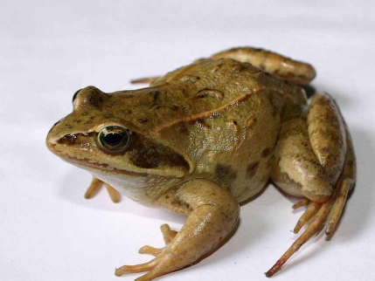
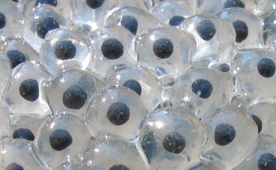
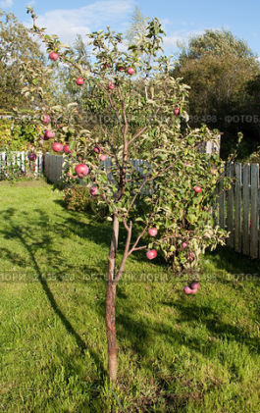
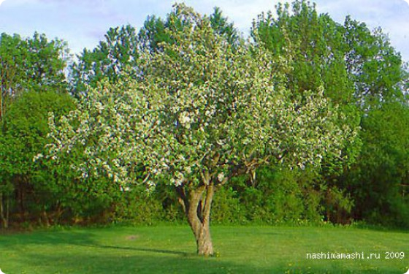
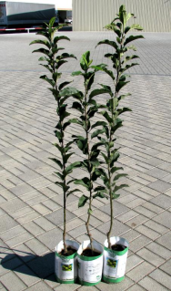
Технологические цепочки
Икра головастик лягушка

Slide 7
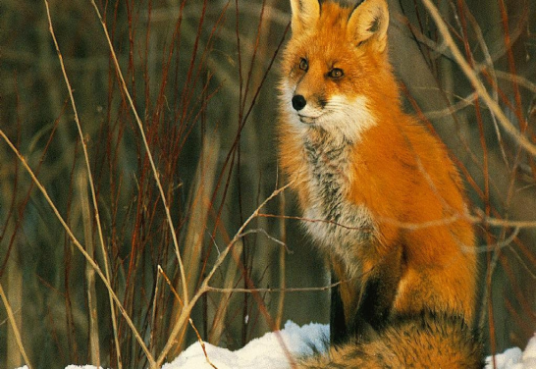
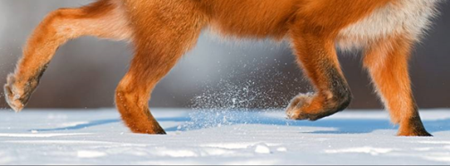
Компонентный подход изучает состав системы и частью чего она является
«Дикие животные» Лес.
Лиса

Slide 8
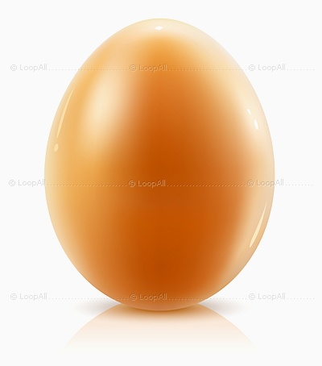
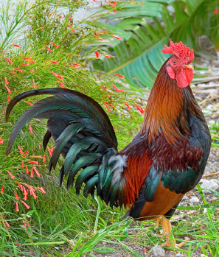
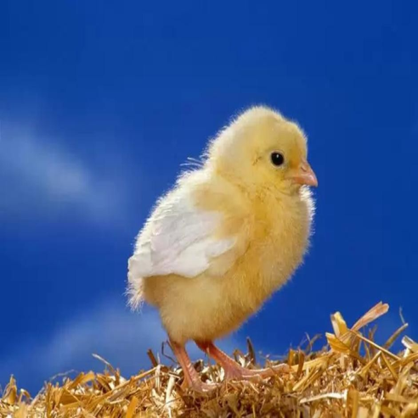
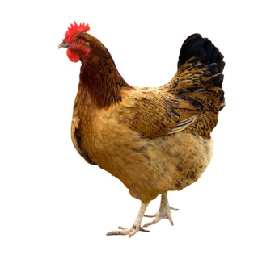
Генетический подход
Яйцо | Цыплёнок | Петух Курица

Slide 9
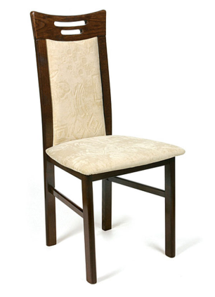
функциональный подход определяет функцию системы, а так же ее под- и над-систем
Родовое понятие: мебель Место расположения: в доме, кафе, детском садике | Изделия для обстановки, жилых и общественных помещений
 | Приспособление для сидения
Ножки, Спинка, Сиденье, Шурупы, И др. | Высота, устойчивость Поддержка спины Комфорт для сидения Скрепление деталей

Slide 10
Пятиэкранка система (объект) Дом

Slide 11
Выявляем подсистему
объекта ДОМ
(Из чего состоит: Стены, окна, дверь, крыша,… )

Slide 12
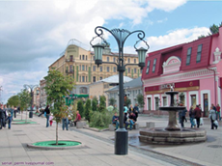
Выявляем надсистему
объекта ДОМ
(Частью чего является: частью улицы, города,… )

Slide 13
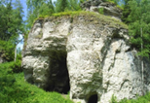
Выявляем прошлое системы
объекта ДОМ
(Чем было в прошлом: пещерой, шалашом,)

Slide 14
?
Выявляем будущее системы
объекта ДОМ
(Какой дом будет в будущем)

Slide 15
Системный оператор (девятиэкранка)

Slide 16
В итоге были сделаны следующие выводы:
ТРИЗ позволяет развивать воображение, фантазию детей.
ТРИЗ позволяет преподносить знания детей в увлекательной и интересной для детей форме, обеспечивает их прочное усвоение и систематизацию.
ТРИЗ работает на принципах педагогики сотрудничества, ставит детей и педагогов в позицию партнёров, стимулирует создание ситуации успеха для детей.

Slide 17
Спасибо за внимание МДОУ ДСКВ №40 «Капелька» Г.о.Подольск,2018г.

